Slide 1

Coding Convention & Secure Coding
201203146 임승한

Slide 2

CONTENTS
1
Coding Convention - JAVA
2
Coding Convention - NHN
3
Secure Coding

Slide 3
Coding Convention
JAVA

Slide 4
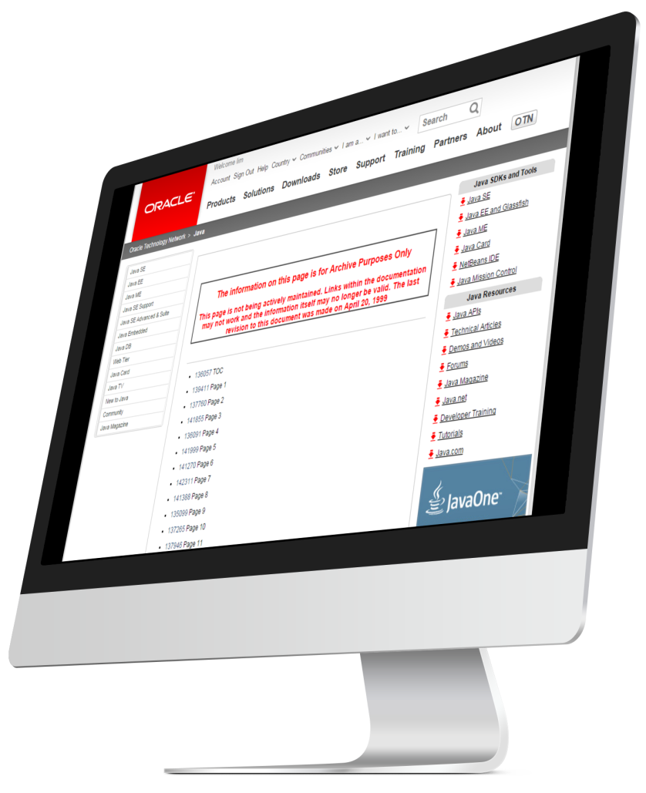
1. 사용 목적 – Java Coding Convention
1.1 Coding Convention
소프트웨어 조각의 수명 비용의 80 % 유지
코드 규칙 엔지니어가보다 신속하고 철저하게 새로운 코드를 이해 할 수 있도록 소프트웨어의 가독성 향상
출처 :
http://www.oracle.com/technetwork/java/javase/documentation/codeconventions-139411.html

Slide 5
2. 파일 이름 – Java Coding Convention
2.1 파일 접미사
파일 형식 | 접미사
자바 소스 | .java
자바 바이트 코드 | .class
2.2 일반적인 파일 이름
GNUmakefile | • 메이크 파일에 대한 선호하는 이름
README | • 특정 디렉토리의 내용을 요약 한 파일에 대한 선호하는 이름

Slide 6
3. 파일 구성 – Java Coding Convention
• 파일은 빈 줄과 각 섹션을 식별하는 선택적 주석으로 구분해야 섹션으로 구성된다.
• 2000 선 이상 파일은 복잡하고 피해야한다.
3.1 Java 소스 파일의 섹션 구분 순서
• 시작 코멘트
• 패키지 및 가져오기 문
• 클래스와 인터페이스 선언

Slide 7
3. 파일 구성 – Java Coding Convention
3.1.1 Beginning Comments
/ *
* 클래스 이름
*
* 버전 정보
*
* 날짜
*
* 저작권
* /
3.1.2 Package and Import Statements
package java.awt;
import java.awt.peer.CanvasPeer;

Slide 8
4. 들여쓰기 – Java Coding Convention
• 4 칸 들여 쓰기의 단위로 사용되어야 한다.
• 들여 쓰기 (스페이스 대 탭)의 정확한 구성은 지정되지 않는다.
4.1 선 길이(Line Length)
• 많은 터미널과 툴에 의해 잘 처리되지 않기 때문에, 80자 이내로 작성할 것
4.2 포장 라인(Wrapping Lines)
• 쉼표 후 휴식
• operator 전에 휴식
• 만약 위의 규칙들이 margin과 code의 혼란을 야기한다면
8 공간의 들여쓰기로 대체해도 무방

Slide 9
5. 댓글 – Java Coding Convention
5.1 구현 주석 형식
(1) block (2) single-line (3) trailing (4) end-of-line
5.1.1 Block Comments
/*
* Here is a block comment.
*/
5.1.2 Single-Line Comments
if (condition) {
/* Handle the condition. */
...
}

Slide 10
5. 댓글 – Java Coding Convention
5.1.3 Trailing Comments (후행 댓글)
if (a == 2) {
return TRUE; /* special case */
} else {
return isPrime(a); /* works only for odd a */
}
5.1.4 End-Of-Line Comments
if (foo > 1) {
// Do a double-flip.
...
} else {
return false; // Explain why here.
}
//if (bar > 1) {
//
//
// Do a triple-flip.
// ...
//}
//else {
// return false;
//}

Slide 11
5. 댓글 – Java Coding Convention
5.2 문서 주석
Doc comments는 Java classes, interfaces, constructors, methods, and fields를 설명
/**
* The Example class provides ...
*/
public class Example { ...

Slide 12
6. 선언 – Java Coding Convention
6.1 Number Per Line (번호당 라인 )
/* 모범 예시 */
INT 수준; // 들여 쓰기 수준
INT 크기; // 테이블의 크기
INT 수준, 크기;
/* 잘못된 예시 : 같은 줄에 다른 유형 */
int foo, fooarray[]; //잘못된 예
6.2 초기화
선언되어 있는 지역변수를 초기화 하려는 것

Slide 13
6. 선언 – Java Coding Convention
6.3 배치
void myMethod() {
int int1 = 0; // beginning of method block
if (condition) {
int int2 = 0; // beginning of "if" block
...
}
}
int count;
...
myMethod() {
if (condition) {
int count = 0; // AVOID!
...
}
...
}

Slide 14
6. 선언 – Java Coding Convention
6.4 클래스와 인터페이스 선언
자바 클래스와 인터페이스를 코딩 할 때,
다음과 같은 형식의 규칙을 따라야 한다 :
class Sample extends Object {
int ivar1; int ivar2;
Sample(int i, int j) {
ivar1 = i; ivar2 = j;
}
int emptyMethod() {}
...
}

Slide 15
7. Statements – Java Coding Convention
7.1 단순 문
각 라인은 최대 하나의 문장을 포함해야 한다.
7.2 복합 문
복합 문은 중괄호 “{ statements } ”로 묶인 문 목록을 포함하는 문이다
7.3 return 문
일반적으로 반환 값을 가진 Return문은 괄호와 함께 사용하지 않는다.

Slide 16
7. Statements – Java Coding Convention
7.4 if, if-else, if else-if else 문
if (condition) {
statements;
}
if (condition) {
statements;
} else {
statements;
}
if (condition) {
statements;
} else if (condition) {
statements;
} else {
statements;
}

Slide 17
7. Statements – Java Coding Convention
7.5 for문
for 문은 다음과 같은 형태를 따른다 :
for (initialization; condition; update) {
statements;
}
7.6 while 문
while 문은 다음과 같은 형태를 따른다 :
while (condition) {
statements;
}
An empty while문은 다음과 같은 형태를 따른다 :
while (condition);

Slide 18
7. Statements – Java Coding Convention
7.7 do-while문
do {
statements;
} while (condition);
7.8 switch 문
switch (condition) {
case ABC:
statements;
/* falls through */
case DEF:
statements;
break;
default:
statements;
break;
}

Slide 19
7. Statements – Java Coding Convention
7.9 try-catch 문
try {
statements;
} catch (ExceptionClass e) {
statements;
}
try-catch 문 : try문에 실제 실행되어야 하는 코드를 집어넣고 ,
try 문 안에서 어떤 에러가 발생 시 catch 문이 실행된다.
따라서 비정상적인 실행 시 catch문 안에 코드가 실행되므로
에러발생시 적절한 조치를 할 수 있는 코드를 집어넣는다.
try {
statements;
} catch (ExceptionClass e) {
statements;
} finally {
statements;
}

Slide 20
Coding Convention
NHN

Slide 21
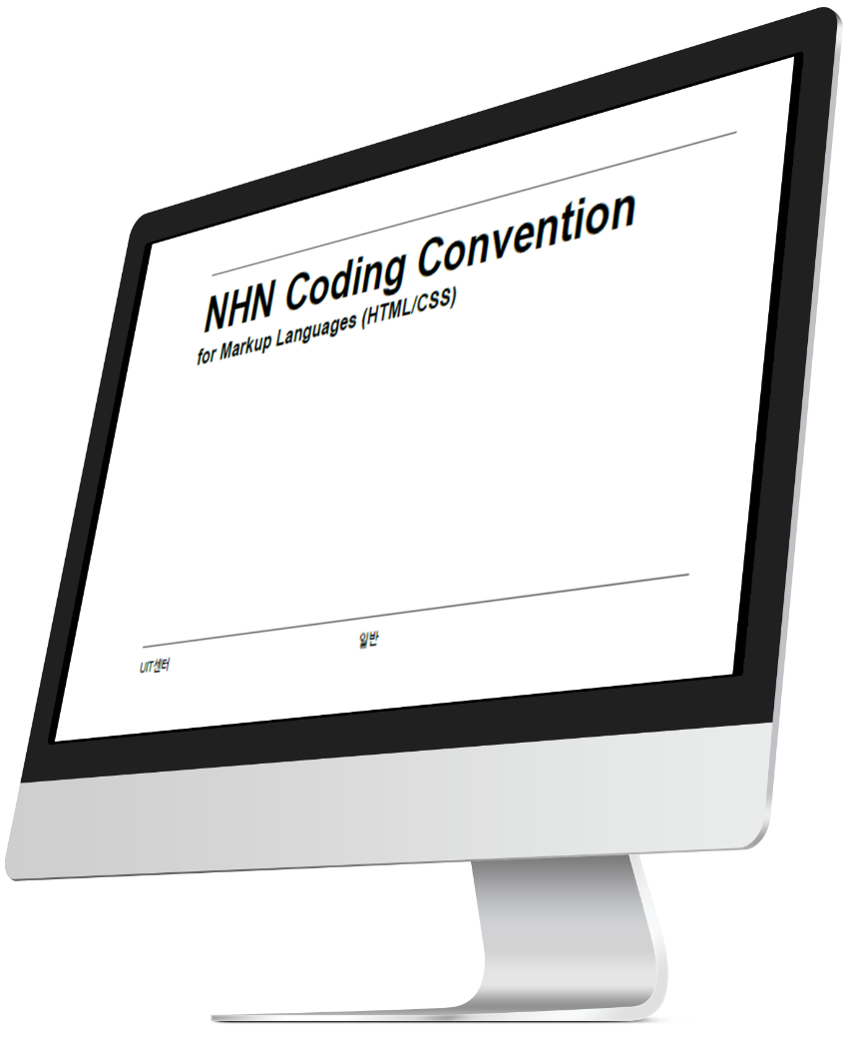
1. 사용 목적 – NHN Coding Convention
1.1 Coding Convention for Markup Languages (HTML/CSS)
유지보수에 투자되는 비용을 최소화 하기 위해 통일된 코드 작성법 제시
프로젝트의 맴버 간 원활한 코드 공유, 일관성 있는 코드 작성
출처 :
http://Copyright © 2006~2012 NHN Corp. All Rights Reserved.

Slide 22
2. 네이밍 – NHN Coding Convention
2.1 기본 규칙
A. 일반 규칙
이름은 영문 소문자, 숫자, 언더스코어(_)로 작성한다.
D. 영문 소문자, 숫자, 언더스코어 조합
• 영문 소문자, 숫자, 언더스코어(_)만 사용할 수 있다.
• 언더스커어는 2개 이상의 단어를 조합할 때만 사용한다.
• 단어와 숫자를 조합하는 경우 언더스코어를 생략한다.
• 언더스코어가 포합된 예약어는 숫자, 영문 소문자와 조합하여 사용할 수 있다.
• 언더스코어를 이용하여 3단계를 초과하여 조합할 수 없다.
B. 시작이름
이름은 영문 대문자, 숫자로 시작할 수 없다.
잘못된 예 | 올바른 예
Btn | Btn
2btn | btn2
C. 예약어
• 예약어가 있는 경우 예약어를 사용한다.
• 예약어가 없으면, 종류와 특성을 나타내도록 네이밍한다.

Slide 23
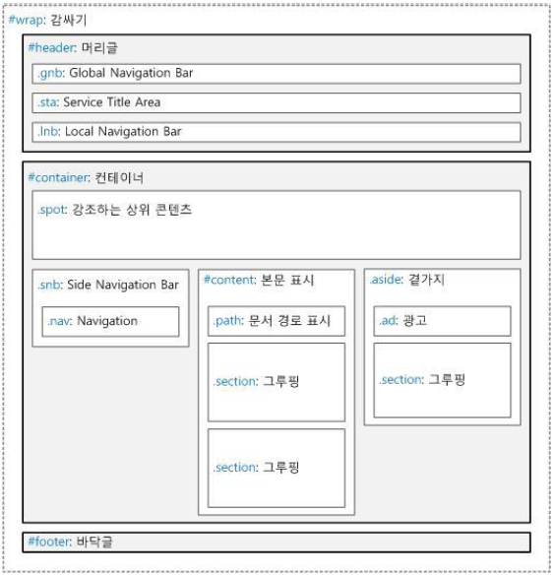
2. 네이밍 – NHN Coding Convention
2.2 id 및 class 네이밍 규칙
상단 영역 레이아웃 항목들
<hr />
#ct: 본문 영역
<hr />
하단 영역 레이아웃 항목들
• HTML 기본 템플릿 구조
• 모바일 HTML 기본 템플릿 구조
Notes:
-

Slide 24
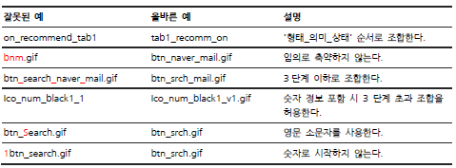
2. 네이밍 – NHN Coding Convention
2.3 이미지 네이밍 규칙
이미지 이름은 ‘형태_의미_상태‘ 순서로 조합한다.
• 이미지 네이밍 조합 예
Notes:
-

Slide 25
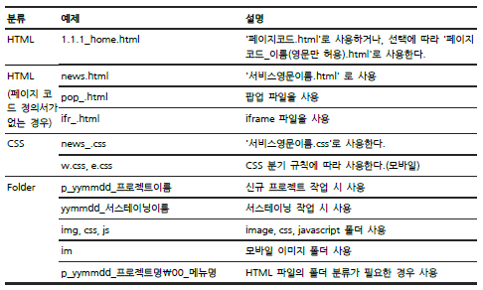
2. 네이밍 – NHN Coding Convention
2.4 파일 및 폴더 네이밍 규칙
다음과 같은 파일 및 폴더 네이밍 규칙을 준수한다.
• 파일 및 폴더 네이밍 규칙 예
Notes:
-

Slide 26
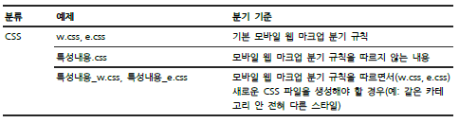
2. 네이밍 – NHN Coding Convention
2.4 파일 및 폴더 네이밍 규칙
다음과 같은 파일 및 폴더 네이밍 규칙을 준수한다.
• 모바일 CSS 분기 기준에 따른 CSS 네이밍 규칙 예
Notes:
-

Slide 27
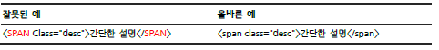
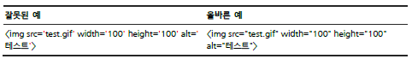
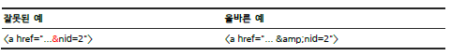
3. HTML 코드 작성 규칙 – NHN Coding Convention
3.1 기본 규칙
HTML 코드를 작성할 때 다음과 같은 기본 규칙을 준수한다.
• 소문자 작성 예
• 애트리뷰트값 작성 예
• Character entity references 사용 예
Notes:
-

Slide 28
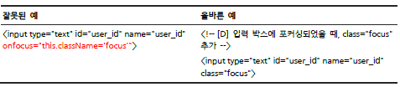
3. HTML 코드 작성 규칙 – NHN Coding Convention
3.1 기본 규칙
HTML 코드를 작성할 때 다음과 같은 기본 규칙을 준수한다.
Jindo Component를 제외한 이벤트 핸들러 및 스크립트는 HTML 산출물에 선언하지 않는다.
• 스크립트 선언 예
Notes:
-

Slide 29
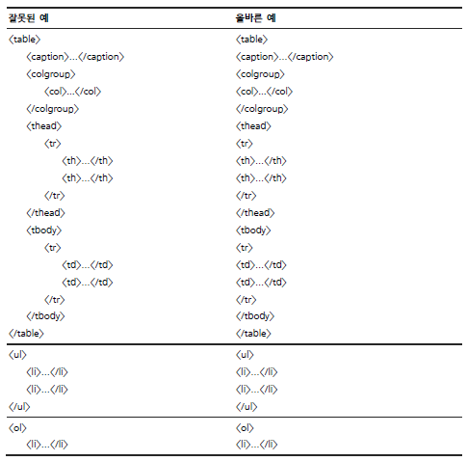
3. HTML 코드 작성 규칙 – NHN Coding Convention
3.2 들여쓰기 규칙
들여쓰기를 하면 코드의 가독성이 높아지고 전체 HTML 구조를 쉽게 파악할 수 있다.
• 들여쓰기 사용 예
Notes:
-

Slide 30
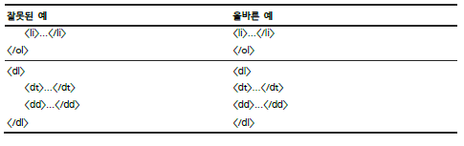
3. HTML 코드 작성 규칙 – NHN Coding Convention
3.2 들여쓰기 규칙
들여쓰기를 하면 코드의 가독성이 높아지고 전체 HTML 구조를 쉽게 파악할 수 있다.
• 들여쓰기 사용 예
Notes:
-

Slide 31
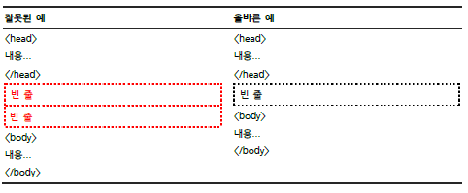
3. HTML 코드 작성 규칙 – NHN Coding Convention
3.3 빈 줄
의미 있는 객체를 구분하기 위하여 코드 그룹 간 1줄씩 빈 줄을 만드는 것은 허용한다.
빈 줄의 간격은 1줄을 초과하지 않는다.
• 빈 줄 사용 예
Notes:
-

Slide 32
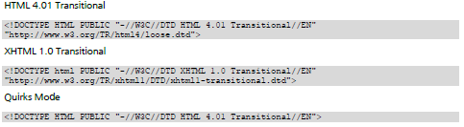
3. HTML 코드 작성 규칙 – NHN Coding Convention
3.4 DTD 및 인코딩
3.4.1 DTD 선언
• 기본 DTD
<! DOCKTYPE html>
• 기타 DTD
Notes:
-

Slide 33
3. HTML 코드 작성 규칙 – NHN Coding Convention
3.4 DTD 및 인코딩
3.4.2 인코딩 선언
• 기본 인코딩
<meta http-equiv=“Content-Type” content=“text/html; charset=urf-8”>
• HTML5 DTD
<meta charset=urf-8”>
• 메타 인코딩
<meta http-equiv=“Content-Type” content=“text/html; charset=euc-kr”>
Notes:
-

Slide 34
3. HTML 코드 작성 규칙 – NHN Coding Convention
3.4 DTD 및 인코딩
3.4.3 Viewport
• 브라우저에 따른 뷰포트 설정
모바일 브라우저에 대응하는 HTML 문서의 <head> 안에 반드시 뷰 포트를 설정한다.
브라우저 | 뷰 포트
사파리 | <meta name="viewport" content="width=device-width, initial-scale=1.0, maximum-scale=1.0, minimum-scale=1.0, user-scalable=no" />
안드로이드 | <meta name="viewport" content="width=device-width, initial-scale=1.0, maximum-scale=1.0, minimum-scale=1.0, user-scalable=no, target-densitydpi=medium-dpi" />
돌핀
오페라 모바일 9.5 | <meta name="viewport" content="initial-scale=0.75, maximum-scale=0.75, minimum-scale=0.75, user-scalable=no" />
기타(default) | <meta name="viewport" content="width=device-width, initial-scale=1.0, maximum-scale=1.0, minimum-scale=1.0, user-scalable=no, target-densitydpi=medium-dpi" />
폴라리스, LGT 웹뷰어
Notes:
-

Slide 35
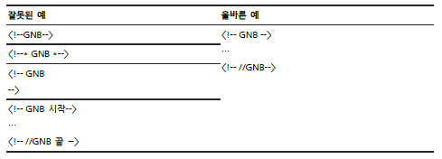
3. HTML 코드 작성 규칙 – NHN Coding Convention
3.5 주석
HTML 주석의 시작과 종료는 아래와 같이 표기하며, 기본 형식에 맞게 작성한다.
• 주석 기본 형식 예
Notes:
-

Slide 36
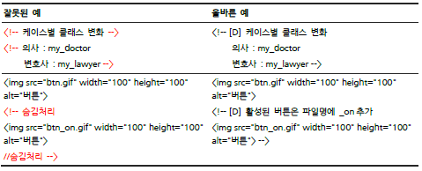
3. HTML 코드 작성 규칙 – NHN Coding Convention
3.5 주석
개발 적용과 관련된 주석은 해당되는 영역 위에 표기하며, 종료 주석은 표기하지 않는다.
• 개발 적용 관련 주석 표기 예
Notes:
-

Slide 37
4. HTML 엘리먼트 작성 규칙 – NHN Coding Convention
4.1 기본 규칙
특정 엘리먼트에 class, style을 선언할 때는 선언 순서를 준수한다.
다음과 같이 class와 style은 제일 뒷부분에 선언한다.
<input type=“text” id=“user_id” title=“사용자ID class=“input_txt” style=“width:100px”>
4.2 전역 구조화 엘리먼트
• <html>
<html lang=“ko”>
• <head>
meta, title, link, script, style 순서로 엘리먼트를 선언한다.
• <meta>
문서의 기본 인코딩, 뷰포트, 스크립트 형식, 스타일 형식 순서로 엘리먼트를 선언한다.
Notes:
-

Slide 38
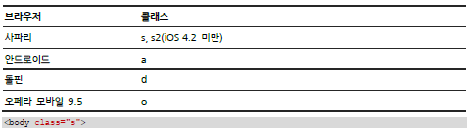
4. HTML 엘리먼트 작성 규칙 – NHN Coding Convention
4.2 전역 구조화 엘리먼트
• <title>
“메뉴 :: 브랜드명 서비스”의 형식으로 작성한다.
<title>속보 :: 네이버 뉴스</title>
• <link>
rel, type, href 순서로 애트리뷰트를 선언한다.
• <script>
type, src 순서로 애트리뷰트를 선언한다.
• <style>
Type 애트리뷰트를 선언한다
• <body>
Class 애트리뷰트는 웹페이지의 스킨셋을
변경해야 할 때 선택적으로 사용한다.
Notes:
-

Slide 39
4. HTML 엘리먼트 작성 규칙 – NHN Coding Convention
4.3 폼 엘리먼트
• <fieldset>
<form> 엘리먼트의 자식 노드로 선언하여
폰 컨트롤 엘리먼트들을 그루핑하기 위해 선언한다.
• <legend>
폰 컨트롤 그룹인 <fieldset>의 자식 엘리먼트로서
폰 컨트롤 엘리먼트들의 그룹 이름을 표현하기 위해
선언한다.
• <select>
동일한 스타일의 셀렉트 박스이나 너비값이 다르면
선택적으로 style 애트리뷰트를 이용하여 width값을
제어한다.
• <button>
- type 애트리뷰트를 button으로 선언하여
열기/닫기, 접기/펼치기 등의 UI를 제어한이다.
- 폼 전송 역할을 하는 버튼은 submit 타입을 사용한다.
<button type="button">열기</button>
<button type="submit">전송</button>
Notes:
-

Slide 40
4. HTML 엘리먼트 작성 규칙 – NHN Coding Convention
4.4 표 엘리먼트
• <table>
일반적으로 레이아웃을 표현하기 위해 사용하지 않고,
2차원의 격자형 데이터를 표현하기 위해 사용한다.
• <caption>
표의 제목을 표현하기 위해 사용한다.
caption 엘리먼트는 반드시 선언한다
• <colgroup>
<col> 엘리먼트를 그루핑하여 디자인을 제어할 때
선언한다.
( <col> : 표 각 열의 너비 지정을 위해 선언한다. )
• <thead>
표 머리글을 그루핑할 때 선언한다. 이 엘리먼트는
th 엘리먼트만으로 그루핑되어있을 때 선언한다.
• <tfoot>
표 바닥글을 그루핑할 때 선언한다.
( tfoot 엘리먼트는 thead와 tbody 엘리먼트 사이에 위치 )
• <th>
scope, abbr, id 순서로 애트리뷰트를 선언한다.
• <tbody>
표 본문을 그루핑하기 위해 선언한다.

Slide 41
Secure Coding

Slide 42
1. SQL 인젝션 - Secure Coding
• 개요
공격자가 입력 폼 및 URL 입력란에 SQL 문을 삽입하여 DB로부터 정보를 열람하거나 조작할 수 있는 보안취약점
• 보안대책
① Prepared Statement 객체 등을 이용하여
DB에 컴파일된 쿼리문(상수)을 전달하는 방법 사용
Parameterized Statement를 사용하는 경우, 외부 입력데이터에 대하여 특수문자 및 쿼리 예약어 필터링
③ Struts, Spring 등과 같은 프레임워크를 사용하는 경우 외부 입력값 검증 모듈 사용

Slide 43
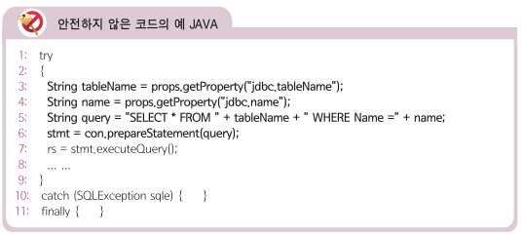
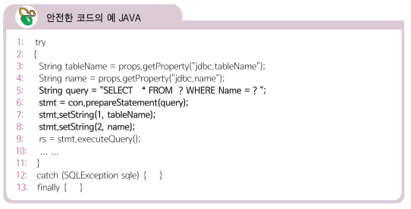
1. SQL 인젝션 - Secure Coding
• 코드예제

Slide 44
2. 운영체제 명령 실행 - Secure Coding
• 개요
적절한 검증절차를 거치지 않은 사용자 입력값이 운영체제 명령어의 일부 또는 전부로 구성되어 실행되는 경우, 의도하지 않은 시스템 명령어가 실행되는 취약점
• 보안대책
① 웹 인터페이스를 통해 서버내부로 시스템 명령어를 전달시키지 않도록
웹 어플리케이션 구성
외부 입력에 따라 명령어를 생성하거나 선택이 필요한 경우, 명렁어 생성에 필요한 값들을 미리 지정해 놓고 외부 입력에 따라 선택하여 사용

Slide 45
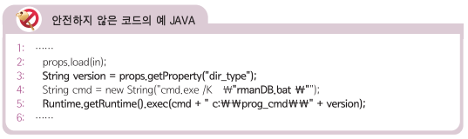
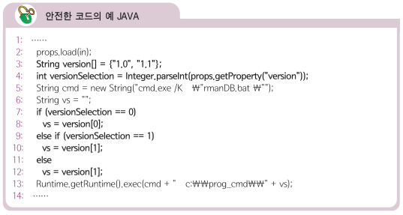
2. 운영체제 명령 실행 - Secure Coding
• 코드예제

Slide 46
3. XQuery - Secure Coding
• 개요
XML 데이터에 대한 동적 쿼리문을 생성할 때 외부 입력값에 대해 적절한 검증절차가 존재하지 않으면, 공격자가 쿼리문의 구조를 임의로 변경 가능하게 하는 취약점
• 보안대책
① Xquery에 사용되는 외부 입력데이터에 대하여 특수문자 및 쿼리 예약어 필터링
Xquery를 사용한 쿼리문은 스트링을 연결하는 형태로 구성하지 않고
인자(파라메터)화된쿼리문 사용

Slide 47
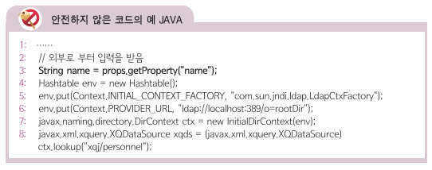
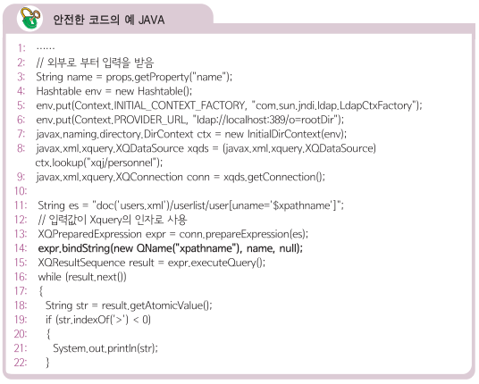
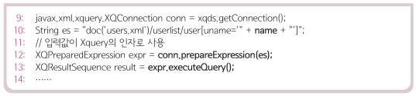
3. XQuery - Secure Coding
• 코드예제

Slide 48
4. XPath 인젝션 - Secure Coding
• 개요
외부 입력값을 적절한 검사과정 없이 XPath 쿼리문 전달이 가능해 지면,
공격자가 쿼리문의 구조를 임의로 변경 가능하게 하는 취약점
• 보안대책
① XPath 쿼리에 사용되는 외부 입력데이터에 대하여 특수문자 및
쿼리 예약어 필터링 수행
인자화된 쿼리문을 지원하는 Xquery문 사용

Slide 49
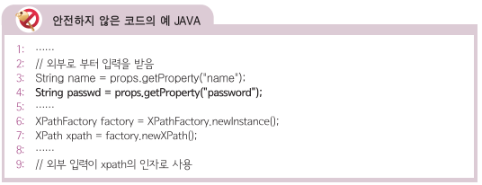
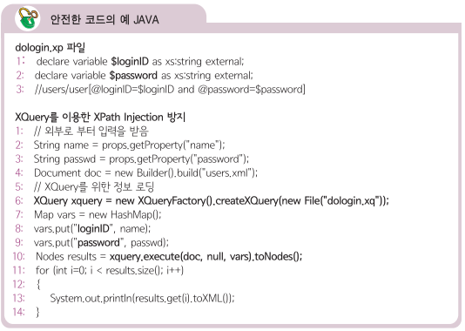
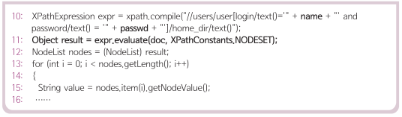
4. XPath 인젝션 - Secure Coding
• 코드예제

Slide 50
5. 크로스 사이트 스크립트 - Secure Coding
• 개요
외부 입력이 동적 웹페이지 생성에 사용될 경우, 전송된 동적 웹페이지를
열람하는 접속자싀 권한으로 부적절한 스크립트가 수행되는 취약점
• 보안대책
① 사용자가 입력한 문자열에서 <, >, &, “, “ 등을 replace등의 문자 변환함수 (혹은 메소드)를 사용하여 &lt, &amp, &quot로 치환
게시판 등에서 HTML, 태그 허용 시HTML 태그의 리스트를 선정한 후, 해당 태그만 허용하는 방식 적용

Slide 51
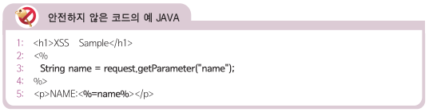
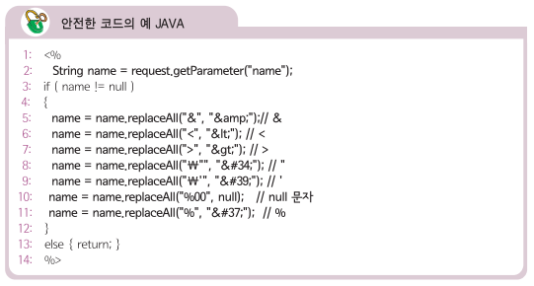
5. 크로스 사이트 스크립트 - Secure Coding
• 코드예제

Slide 52
6. 파일 업로드 - Secure Coding
• 개요
서버사이드에서 실행될 수 있는 스크립트 파일(asp, j네, php 파일 등)이 업로드가 가능하고, 업로드된 파일이 웹을 통해 실행될 수 있는 취약점
• 보안대책
① 화이트리스트 방식으로 허용된 확장자만 업로드 허용
업로드 되는 파일을 저장할 때에는 파일명과 확장자를
외부사용자가 추측할 수 없는 문자열로 변경하여 저장
③ 저장 경로는 ‘web document root’ 밖에 위치시켜, 웹을 통한 직접 접근 차단

Slide 53
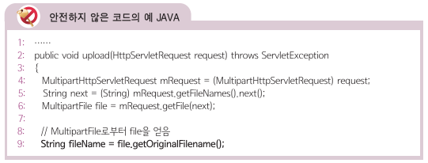
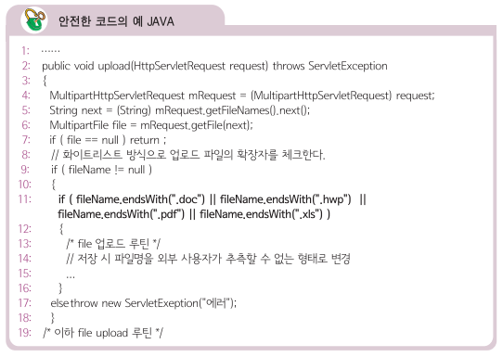
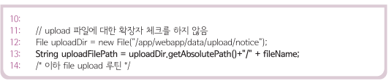
6. 파일 업로드 - Secure Coding
• 코드예제

Slide 54
7. 파일 다운로드 - Secure Coding
• 개요
외부 입력값에 대해 경로 조작에 사용될 수 있는 문자를 필터링하지 않으면,
예상 밖의 접근 제한 영역에 대한 경로 문자열 구성이 가능해져 시스템 정보등 중요정보가 누출이 되는 취약점
• 보안대책
① 파일경로와 이름을 생성할 때 외부 입력값을 사용하는 경우, 정해진 경로
이외의 디렉토리와 파일에 접근할 수 없도록 처리
외부 입력값에 대해 replaceAll() 등의 메소드를 사용하여 예상 밖의 경로로의 접근을 허용하는 위험 문자열(“, /, \,..)을 제거하는 필터링 적용

Slide 55
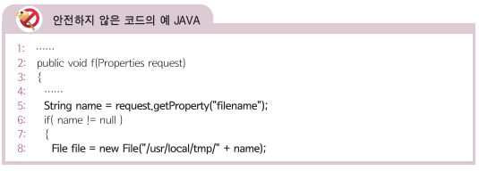
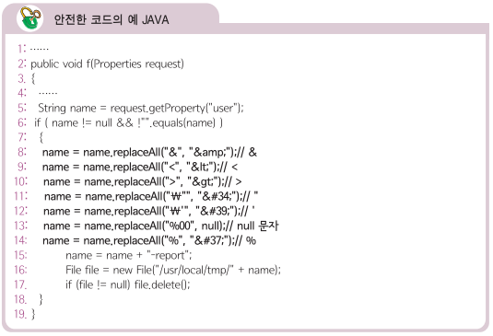
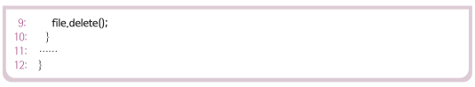
7. 파일 다운로드 - Secure Coding
• 코드예제

Slide 56
8. 버퍼 오버플로우 - Secure Coding
• 개요
정수형 변수의 오버플로우는 정수값이 증가하면서, Java에서 허용된 가장 큰 값보다 더 커져서 실제 저장되는 값은 의도하지 않게 아주 작은수이거나 음수가 될 수 있는 취약점
• 보안대책
① 언어/ 플랫폼 별 정수타입의 범위를 확인하여 사용 정수형 변수를 연산에
사용하는 경우 결과값이 범위 체크하는 모듈 사용
② 외부 입력 값을 동적으로 할당하여 사용하는 경우 변수의 값 범위를
검사하여 적절한 범위내에 존재하는 값인지 확인

Slide 57
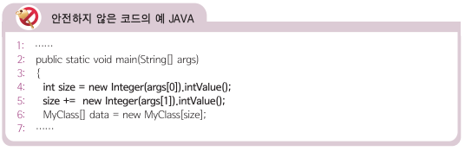
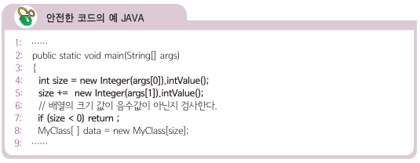
8. 버퍼 오버플로우 - Secure Coding
• 코드예제

Slide 58
9. LDAP 인젝션 - Secure Coding
• 개요
외부 입력값에 대해 특수문자를 필터링 하지 않으면 공격자에 의해
LDAP 명령어가 실행되는 취약점
• 보안대책
① DN과 필터에 사용되는 사용자 입력값에는 특수문자가 포함되지 않도록
특수문자 제거
특수문자를 사용해야 하는 경우 특수문자(DN에 사용되는 특수문자는 ‘\’, 필터에 사용되는 특수문자(= +, <, >, #, ;, \ 등)에 대해서는 실행 명령이 아닌 일반문자로 인식되도록 처리

Slide 59
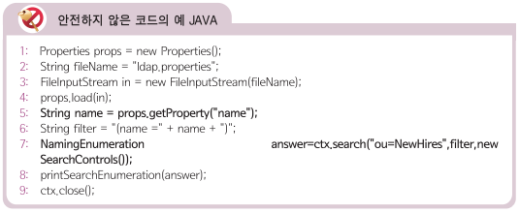
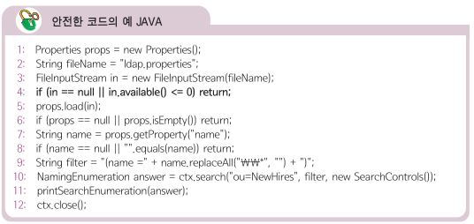
9. LDAP 인젝션 - Secure Coding
• 코드예제

Slide 60
10. HTTP 응답분할 - Secure Coding
• 개요
HTTP 요청에 들어 있는 인자값이 HTTP 응답헤더에 포함되어 사용자에게 다시 전달 될 떄 입력값에 CR(arriage Return)이나 LF(Line Feed)와 같은 개행문자가 존재하면 HTTP 응답이 2개 이상으로 분리되어, 공격자는 개행문자를 이용하여 첫 번째 응답을 종료시키고, 두 번쨰 응답에 악의적인 코드를 주입하여 XSS 및 캐시 훼손(cache poisoning) 공격 등이 가능한 취약점
• 보안대책
① 외부에서 입력된 인자값을 HTTP 응답헤더(Set Cookie 등)에 포함시킬 경우
CR, LF 등의 개행문자를 제거

Slide 61
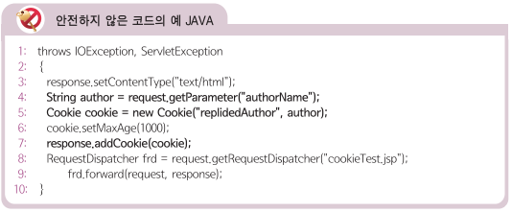
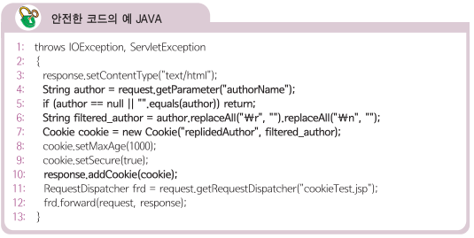
10. HTTP 응답분할 - Secure Coding
• 코드예제

Slide 62
11. URL/파라미터 변조 - Secure Coding
• 개요
실행경로에 대해서 접근제어를 검사하지 않거나 불완전하게 구현하여 공격자로 하여금 값을 변조하여 중요정보에 접근 가능해지는 취약점
• 보안대책
① 중요한 정보가 있는 페이지(걔좌이체 등)는 인증 적용
안전하다고 확인된 라이브러리나 프레임워크를 사용
③ 응용프로그램이 제공하는 정보와 기능을 역할에 따라 배분함으로써
공격자에게 노출되는 공격노출면 최소화
④ 사용자의 권한에 따른 ACL(Access Control List) 관리

Slide 63
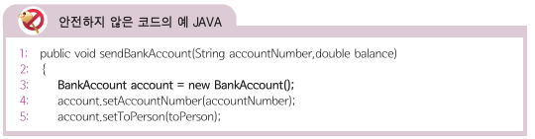
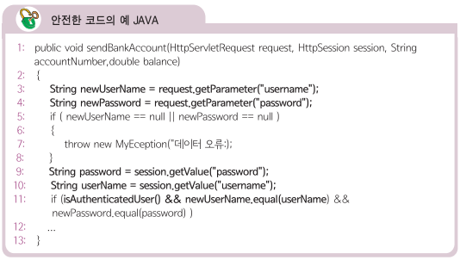
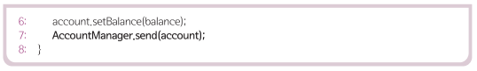
11. URL/파라미터 변조 - Secure Coding
• 코드예제

Slide 64
12. 취약한 계정 생성 허용 - Secure Coding
• 개요
회원가입 시 안전한 패스워드 규칙이 적용되지 않아, 무차별 대입법 공격 등에 의해 공격자에게 패스워드가 노출될 수 있는 취약점
• 보안대책
① 사용자가 취약한 패스워드를 사용할 수 없도록 패스워드 생성규칙을
강제 할 수 있는 로직 적용

Slide 65
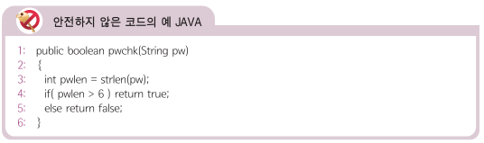
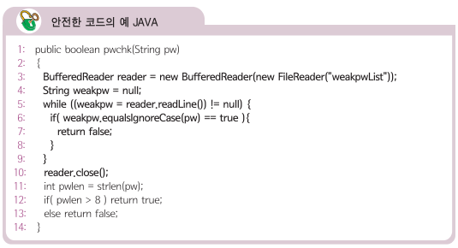
12. 취약한 계정 생성 허용 - Secure Coding
• 코드예제

Slide 66
13. 불충분한 세션관리 - Secure Coding
• 개요
인증 시 마다 동일한 세션 ID가 발급되거나 세션 타임아웃을 너무 길게 설정하여 공격자가 세션을 재상용 할 수 있는 취약점
• 보안대책
① 세션 ID는 로그인 시 마다 추측할 수 없는 새로운 세션 ID로 발급
세션 타임아웃 설정을 통해 일정시간(최대 30분 이상) 동안 움직임이 없을 경우 자동 로그아웃 되도록 구현

Slide 67
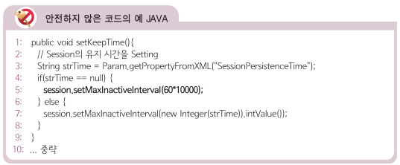
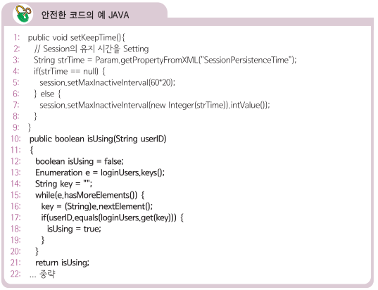
13. 불충분한 세션관리 - Secure Coding
• 코드예제

Slide 68
14. 데이터 평문전송 - Secure Coding
• 개요
중요 정보와 관련된 민감한 데이터(개인정보, 비밀번호 등)를 평문으로 송수신 할 경우, 통신 채널 스니핑을 통해 인가되지 않은 사용자에게 민감한 데이터가 노출될 수 있는 취약점
• 보안대책
① 중요정보와 관련된 민감한 데이터(개인정보 비밀번호 등) 전송 시 통신채널
(또는 전송데이터) 암호화 적용
Parameterized Statement를 사용하는 경우, 외부 입력데이터에 대하여 특수문자 및 쿼리 예약어 필터링
③ Struts, Spring 등과 같은 프레임워크를 사용하는 경우 외부 입력값 검증 모듈 사용

Slide 69
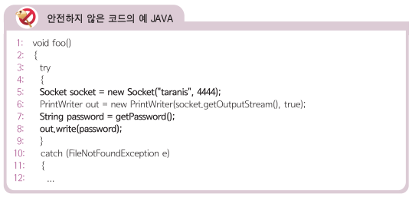
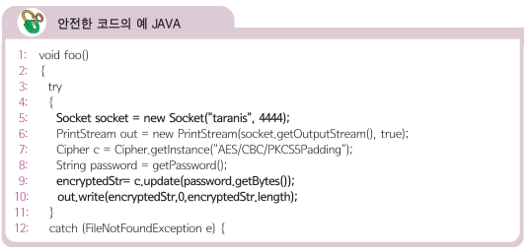
14. 데이터 평문전송 - Secure Coding
• 코드예제

Slide 70
15. 쿠키 변조 - Secure Coding
• 개요
웹 서비스에서 사용자 인증 등 중요기능 구현 시 쿠키를 활용할 경우
공격자의 패킷 스니핑을 통해 해당 쿠키가 탈취되어 타 사용자로 로그인이
가능해지는 취약점
• 보안대책
① 사용자 인증 등 중요기능 구현 시 가급적이면 Cookie 대신 Session 방식 사용
사용자 인증 등 중요기능 구현 시 Cookie(또는 Session) 방식 황용 시
안전한 알고리즘(SEED, 3DES, AES 등)을 사용

Slide 71


15. 쿠키 변조 - Secure Coding
• 코드예제

Slide 72
16. 취약한 암호화 알고리즘 사용 - Secure Coding
• 개요
중요정보를 암호화 하기 위해 사용되는 방법이 인코딩(또는 암호화)를 하는데 취약한 인코딩 방법 및 암호화 알고리즘을 사용할 경우, 공격자가 해독이 가능하여 중요정보가 노출될 수 있는 취약점
• 보안대책
① 개인정보 등 중요정보를 보호하기 위해 사용하는 암호알고리즘 적용 시,
IT보안인증사무국이 안정성을 확인한 검증필 암호모듈 사용

Slide 73


16. 취약한 암호화 알고리즘 사용 - Secure Coding
• 코드예제

Slide 74
17. 취약한 패스워드 복구 - Secure Coding
• 개요
패스워드 복구 메커니즘(아이디/비밀번호 찾기 등)이 취약한 경우 불법적으로 다른 사용자의 패스워드를 획득, 변경, 복구 되는 취약점
• 보안대책
① 사용자를 시별하기 위한 수단 활용 시 그 사용자의 유일한 값 사용
사용자 본인인증 매커니즘 구현 시 추측이 불가하게 구현
③ 임시 패스워드 발급 시 안전한 난수 값 사용

Slide 75


17. 취약한 패스워드 복구 - Secure Coding
• 코드예제

Slide 76
18. 주석을 통한 정보 노출 - Secure Coding
• 개요
소스코드 주석문에 민감한 정보(개인 정보, 시스템 정보 등)이 포함되어 있는 경우, 외부 공격자에 의해 패스워드 등 보안 관련정보가 노출될 수 있는 취약점
• 보안대책
① 디버깅 목적으로 주석 ID, 패스워드, 시스템 관련정보 등 보안관련 정보는
개발완료 후 제거 필요

Slide 77


18. 주석을 통한 정보 노출 - Secure Coding
• 코드예제

Slide 78
THANK YOU!

